Slide 1
KKP Cursus Assembleren
Ruben Jongejan
Pieter van Geer

Slide 2
Dagprogramma
9:00 Kennismaking
9:30 Introductie assembleren
10:00 Theorie – kansen combineren
10:45 koffie/thee
11:00 Theorie – lengte-effect
12:00 lunch
12:30 Theorie – combineren tot overstromingskansen
13:45 koffie/thee
14:00 Praktijk – Aan de slag met Excel en Riskeer
16:00 Afronding
Notes:
Definitie assembleren algemeen. Binnen BOI gebruiken we het begrip vooral gericht op het combineren van kansen om te komen tot een faalkansinschatting voor een dijktraject.
Ook probabilistisch combineren
Wel een grote samenhang met de onderbouwing / het verkrijgen van de kans per locatie/faalmechanisme en de beschikbare informatie.

Slide 3
Assembleren
Wat is assembleren?
Waarom assembleren?
Kansen combineren

Slide 4
Assembleren
Internet:
“Samenstellen uit aanwezige elementen of onderdelen”
Binnen BOI/ bij bepalen van een overstromingskans:
Het combineren van faalkansen per locatie en faalmechanisme (faalpad) tot een faalkansinschatting voor een dijktraject.
Notes:
Definitie assembleren algemeen. Binnen BOI gebruiken we het begrip vooral gericht op het combineren van kansen om te komen tot een faalkansinschatting voor een dijktraject.
Ook probabilistisch combineren
Wel een grote samenhang met de onderbouwing / het verkrijgen van de kans per locatie/faalmechanisme en de beschikbare informatie.

Slide 5
Waarom assembleren?
2

Slide 6
Beheersing van het overstromingsrisico
Risico = Kans x Gevolg
Risico (toegestaan)
Volgt uit politiek debat.
Gevolg
Geen onderdeel van monitoring van de waterveiligheid, vastgesteld op basis van uitvoerige studies (VNK)
Toegestane faalkans
Vastgesteld en per dijktraject in de wet opgenomen.
Notes:
Definitie assembleren algemeen. Binnen BOI gebruiken we het begrip vooral gericht op het combineren van kansen om te komen tot een faalkansinschatting voor een dijktraject.
Ook probabilistisch combineren
Wel een grote samenhang met de onderbouwing / het verkrijgen van de kans per locatie/faalmechanisme en de beschikbare informatie.

Slide 7
Inschatten overstromingskans
Door middel van een combinatie van de kansen van optreden van verschillende (soms gecorreleerde) faalpaden die allen kunnen leiden tot falen van een waterkering.
Inschatten kans van optreden specifiek faalpad (per doorsnede).
Combineren van de verschillende (gecorreleerde) fenomenen.
Opschalen van doorsnede naar vak / traject
Combineren verschillende bijdragen

Slide 8
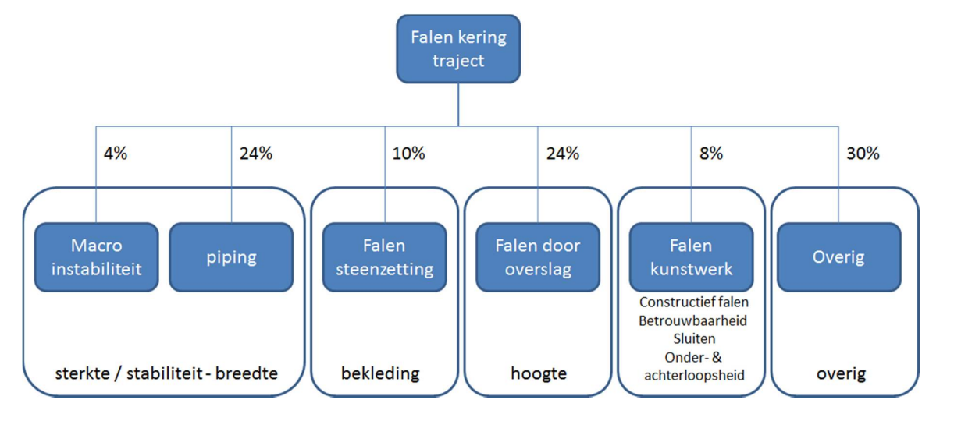
Eisen afleiden vs. Overstromingskans bepalen
Notes:
Definitie assembleren algemeen. Binnen BOI gebruiken we het begrip vooral gericht op het combineren van kansen om te komen tot een faalkansinschatting voor een dijktraject.
Ook probabilistisch combineren
Wel een grote samenhang met de onderbouwing / het verkrijgen van de kans per locatie/faalmechanisme en de beschikbare informatie.

Slide 9
Eisen afleiden vs. Overstromingskans bepalen
Notes:
Definitie assembleren algemeen. Binnen BOI gebruiken we het begrip vooral gericht op het combineren van kansen om te komen tot een faalkansinschatting voor een dijktraject.
Ook probabilistisch combineren
Wel een grote samenhang met de onderbouwing / het verkrijgen van de kans per locatie/faalmechanisme en de beschikbare informatie.

Slide 10
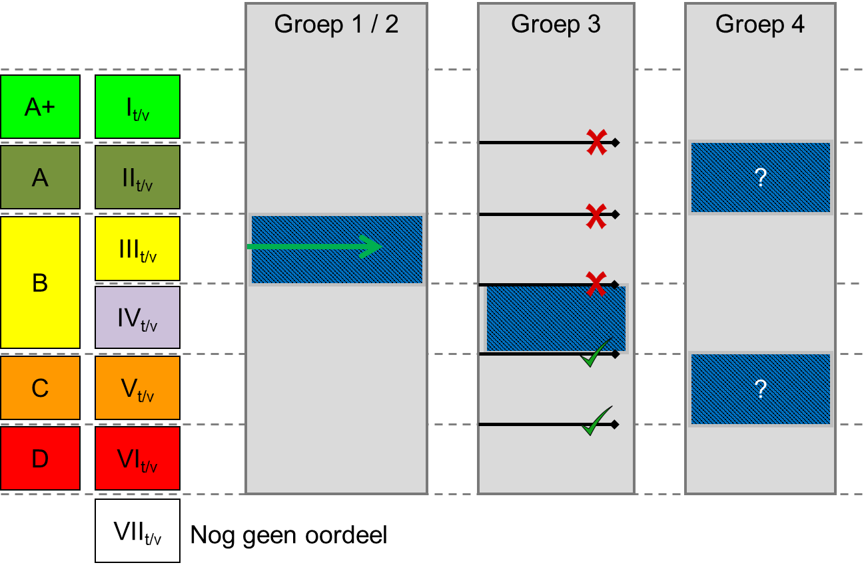
Eisen afleiden (Ontwerpen, WBI2017)

Slide 11
Eisen afleiden vs. Overstromingskans bepalen
Notes:
Definitie assembleren algemeen. Binnen BOI gebruiken we het begrip vooral gericht op het combineren van kansen om te komen tot een faalkansinschatting voor een dijktraject.
Ook probabilistisch combineren
Wel een grote samenhang met de onderbouwing / het verkrijgen van de kans per locatie/faalmechanisme en de beschikbare informatie.

Slide 12
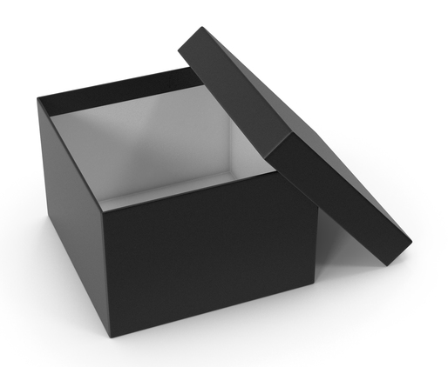

Slide 13
Kansen combineren
3

Slide 14
Faalkansen per vak, per mechanisme combineren
 | Vak 1 | Vak 2 | Vak 3 | Gecombineerd
Mechanisme 1 | P₁₁ | P₁₂ | P₁₃ | P_{1,traject}
Mechanisme 2 | P₂₁ | P₂₂ | P₂₃ | P_{2,traject}
Mechanisme 3 | P₃₁ | P₃₂ | P₃₃ | P_{3,traject}
Gecombineerd | P_{mech,1} | P_{mech,2} | P_{mech,3} | P_{combin}

Slide 15
Faalkansen per vak, per mechanisme combineren
 | Vak 1 | Vak 2 | Vak 3 | Gecombineerd
Mechanisme 1 | P₁₁ | P₁₂ | P₁₃ | P_{1,traject}
Mechanisme 2 | P₂₁ | P₂₂ | P₂₃ | P_{2,traject}
Mechanisme 3 | P₃₁ | P₃₂ | P₃₃ | P_{3,traject}
Gecombineerd | P_{mech,1} | P_{mech,2} | P_{mech,3} | P_{combin}

Slide 16
Faalkansen per vak, per mechanisme combineren
 | Vak 1 | Vak 2 | Vak 3 | Gecombineerd
Mechanisme 1 | P₁₁ | P₁₂ | P₁₃ | P_{1,traject}
Mechanisme 2 | P₂₁ | P₂₂ | P₂₃ | P_{2,traject}
Mechanisme 3 | P₃₁ | P₃₂ | P₃₃ | P_{3,traject}
Gecombineerd | P_{mech,1} | P_{mech,2} | P_{mech,3} | P_{combin}

Slide 17
Faalkansen per vak, per mechanisme combineren
 | Vak 1 | Vak 2 | Vak 3 | Gecombineerd
Mechanisme 1 | P₁₁ | P₁₂ | P₁₃ | P_{1,traject}
Mechanisme 2 | P₂₁ | P₂₂ | P₂₃ | P_{2,traject}
Mechanisme 3 | P₃₁ | P₃₂ | P₃₃ | P_{3,traject}
Gecombineerd | P_{mech,1} | P_{mech,2} | P_{mech,3} | P_{combin}

Slide 18
Faalkansen per vak, per mechanisme combineren
 | Vak 1 | Vak 2 | Vak 3 | Gecombineerd
Mechanisme 1 | P₁₁ | P₁₂ | P₁₃ | P_{1,traject}
Mechanisme 2 | P₂₁ | P₂₂ | P₂₃ | P_{2,traject}
Mechanisme 3 | P₃₁ | P₃₂ | P₃₃ | P_{3,traject}
Gecombineerd | P_{mech,1} | P_{mech,2} | P_{mech,3} | P_{combin}

Slide 19
Afhankelijkheid tussen faalmechanismen
Afhankelijkheid tussen faalmechanismen
Weten we zeker welk faalmechanisme als eerste zal optreden?
Lengte-effect
Weten we zeker waar een bepaald faalmechanisme als eerste zal optreden?

Slide 20
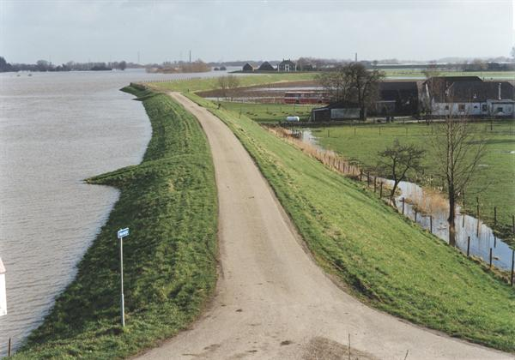
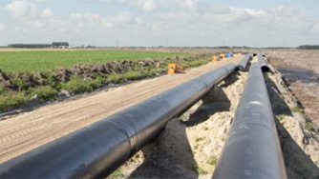
Lengte-effect in de praktijk
Paaseieren zoeken
Dijkwachters staan niet stil
Aantal loten (Postcodeloterij vs. Staatsloterij)
Analogie met buisleidingen
Lengtes van faalgevallen verschillen sterk per faalmechanisme

Slide 21
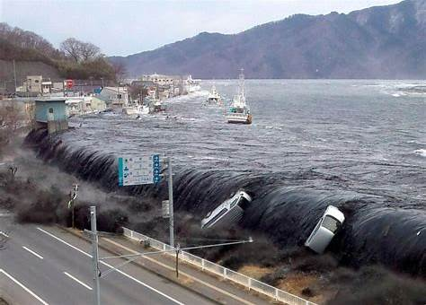
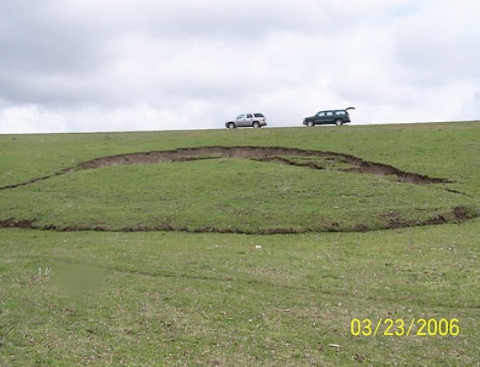

Slide 22
Discussie
Ruimte voor vragen

